Slide 1
Школа развития компонентов информационной грамотности для педагогов образовательного учреждения

Slide 2
Паспорт проекта
Тема: формирование информационной грамотности педагога.
Цель проекта: сформировать технологическую готовность учителя к работе с информацией, которая позволит адаптироваться к динамично меняющейся информационно-образовательной среде, и создавать качественные информационно-образовательные продукты, как результаты труда учителя.

Slide 3
Задачи проекта:
Повышение эффективности педагогической деятельности в сфере образования.
Освоение новых информационных технологий как средства совершенствования и развития функциональной грамотности личности.
Обеспечение всеобщей компьютерной грамотности педагогов.
Обеспечение подготовки педагогических кадров по использованию информационных технологий в профессиональной деятельности.

Slide 4
Актуальность
Потребность общества, заинтересованного в учителе, обладающем высоким профессионализмом и способностью качественного обучения детей, а также потребностями школы иметь научно обоснованную концепцию формирования информационной культуры учителя, которая будет являться руководством к действию по поиску путей повышения профессионального мастерства учителя.

Slide 5
Этапы реализации проекта
Проблемно-поисковый
изучение психолого-педагогической и методической литературы;
формирование состава ключевых цифровых компетенций педагога.
2. Теоретико-методологический
разработка диагностических методик;
разработка учебных заданий;
планирование практической деятельности.
3. Опытно-практический
реализация плана практической деятельности;
проведение диагностических исследований.
4. Обобщающий
обработка результатов исследований;
распространение результатов проекта;
презентация, оценка результативности проекта.

Slide 6
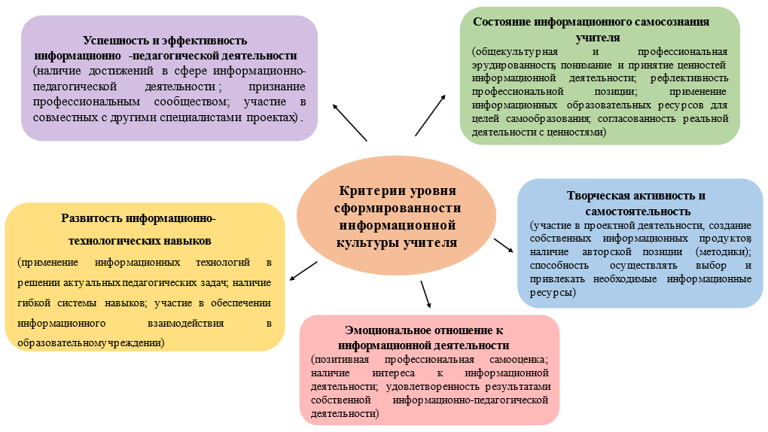
Диагностический аппарат

Slide 7
Реализация проекта
Цель | Задачи
Социальная | Формирование ценностно-смысловых аспектов информационной культуры учителя, определяющих осуществление личностью любых видов информационной деятельности в информационно-образовательной среде, достижение современного качества и продуктивности данной деятельности, готовности к жизни в информационном обществе.
Психологическая | Развитие самопознания и самосовершенствования учителя, достижение им высокой степени личностной свободы и творческой активности, преодоление негативного отношения к нововведениям в образовательном процессе.
Дидактическая | Приобретение знаний и умений по ориентации в информационно-образовательной среде, овладение традиционными и новыми информационно-коммуникативными технологиями по сбору, обработке и хранению информации. Формирование практической готовности к взаимосвязанным видам работ с информацией, совокупность которых обеспечивает и отражает рост профессионального уровня современного учителя.

Slide 8
Учителя | Обучающие функции | Развивающие функции | Регулятивные функции
1 группа | Усвоение знаний, умений и навыков по поиску, переработке и хранению информации. | Формирование общих знаний, умений и навыков в работе с информацией, подготовку их поэлементного использования в профессиональной деятельности. | Осознание необходимости и потребности в формировании информационной культуры.
2 группа | Обучение взаимосвязанным видам работы с информацией. | Приобщение к постоянному и непрерывному использованию информационных знаний, умений и навыков в профессиональной деятельности. | Формирование изменения соотносить индивидуальный уровень информационной культуры с профессиональным опытом и способности определять резервы дальнейшего развития своей информационной культуры.
3 группа | Самообразование и развитие творческого отношения к работе с информацией. | Обеспечение творческого саморазвития личности учителя в информационно-образовательной среде. | Построение личностно-профессиональных планов самообразования по повышению уровня своей информационной культуры на основе самокоррекции.

Slide 9
Содержание деятельности по этапам формирования информационной культуры учителя
Группа Этап | 1 группа | 2 группа | 3 группа
Информационно-мотивационный | Формирование научно-обоснованных представлений о сущности информационной культуры учителя на основе изучения теории и практики данного вопроса. | Формирование осознания потребности в повышении уровня информационной культуры учителя на основе анализа собственной педагогической деятельности, а также актуализация имеющихся знаний и умения в области информационной культуры, необходимых для решения профессиональных задач. | Вхождение в проблему взаимообусловленности развития информационной культуры учителя и осуществления инновационной деятельности, осознание необходимости ориентации и работы в информационно-образовательной среде для совершенствования своей информационной культуры.
Проектно-поисковый | Систематизация полученных знаний об информационной культуре учителя и соответствующих умений. | Освоение технологических приемов организации информационной деятельности на основе конструктивного взаимодействия в информационно-образовательной среде. | Проектирование собственной информационной деятельности в информационно-образовательной среде.
Обобщающий | Анализ и оценка первичных умений и навыков по работе с информацией. | Оценка умений по работе с информацией с целью создания информационно- образовательных продуктов. | Анализ и оценка умений по работе с информацией с целью внедрения инноваций и системного формирования информационной культуры учащихся.

Slide 10
Формы организации деятельности
1 группа | Научно-методические конференции, семинары, написание и защита рефератов.
2 группа | Научные конференции, руководство исследовательской деятельности учащихся, разработка исследовательских проектов, работой творческих групп, конкурсы профессионального мастерства, практико-ориентированные формы обучения – тренинги, ролевые игры по проектированию инноваций, формированию информационной культуры учащихся.
3 группа | Научно-практические конференции, творческие отчеты, обобщение и распространение передового опыта, разработка экспериментальных программ, работа творческих групп, индивидуальные консультации.

Slide 11
Тематический план
Тема | Дата
Информация — общечеловеческая культурная ценность. Информационно-поисковые языки в структуре информационно-поисковых систем. | 24.09.2022
Информатизация и проблемы построения информационного общества. Интернет как новая среда информационного поиска. | 29.10.2022
Логико-психологические основы чтения. Поисковые машины и каталоги Интернета. | 26.11.2022
Информационные потребности личности. Адресный поиск и алгоритм его выполнения. | 21.12.2022
Проблемы адекватного отражения информационных потребностей в информационных запросах личности. Поиск информации в Интернете. | 28.01.2023
Библиотеки как элемент государственной системы научно-технической информации. Организация данных на дисках. Базовый курс по Excel. | 25.03.2023
Международные информационные связи в сфере образования и педагогики. Установка и удаление программного обеспечения. Базовый курс по Word. | 25.04.2023
Система информационных изданий по педагогике и образованию. Стандартные программы. Панель управления. Базовый курс по PowerPont. | 27.05.2023
Система справочных изданий по педагогике и образованию. Базовый курс по Outlook. | 29.06.2023

Slide 12
Ожидаемые результаты
Умение формулировать потребность в информации.
Умение эффективно осуществлять поиск необходимой информации.
Умение перерабатывать информацию и создавать качественно новую.
Способность к информационному общению.
Наличие компьютерной грамотности.

